Slide 1


السامري الرحيم

Slide 2
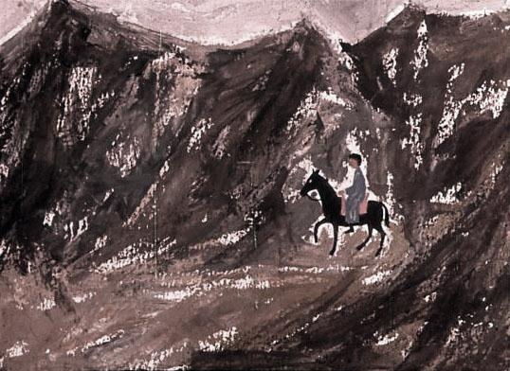
واذا أحد علماء الشريعة قد قام ليحرجه: يا معلم ماذا أفعل لأرث الحياة الأبدية؟ فقال له : ماذا كتب في الشريعة ؟ وماذا تقرأ فيها فأجاب : أحبب الله ربك بكل قلبك وكل نفسك وقدرتك وكل ذهنك وأحبب قريبك كنفسك فقال له بالصواب أجبت اعمل هذا تحيا فأراد أن يزكي نفسه فقال ليسوع ” ومن هو قريبي“؟
كان رجلا نازلا من اورشليم الى أريحا

Slide 3
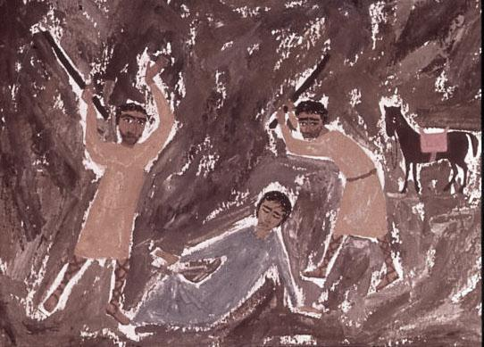
فوقع بين أيدي اللصوص . فعروه وانهالوا عليه بالضرب

Slide 4
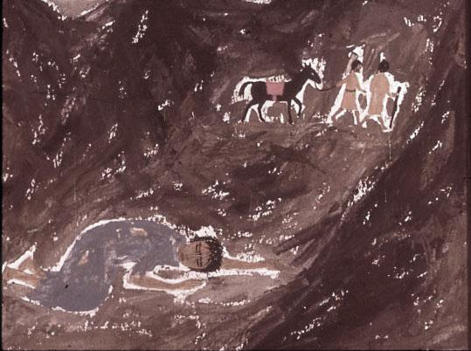
ثم مضوا وتركوه بين حي وميت

Slide 5
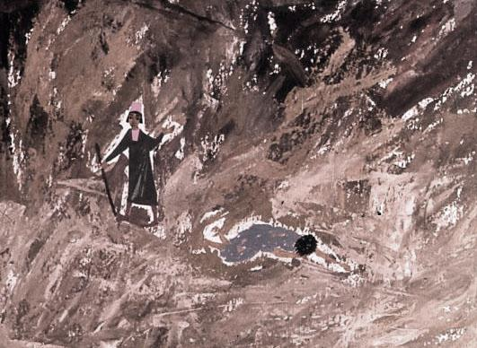
فاتفق ان أحد الكهنة كان نازلا , فمر من ذلك الطريق فرآه فمال عنه ومضى.

Slide 6
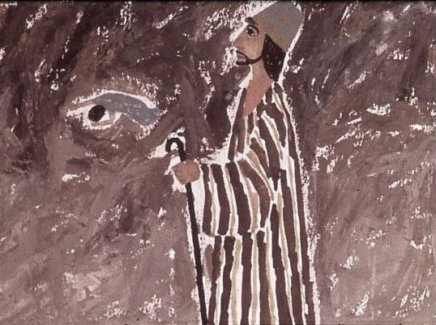
وكذلك لاوي جاز في ذلك المكان , فرآه فمال عنه ومضى

Slide 7
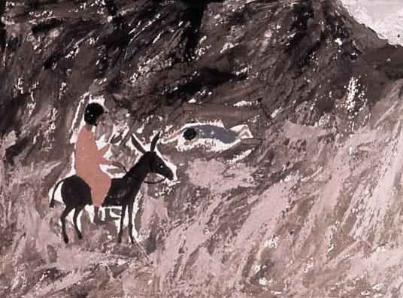
ثم مر به سامري مسافر فرآه فأشفق عليه فمال اليه فضمد جراحه

Slide 8
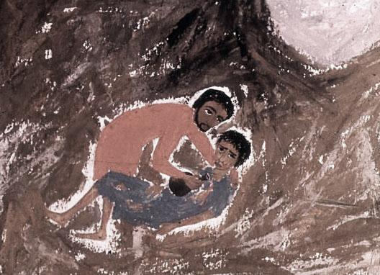
وصب عليها زيتا وخمرا

Slide 9
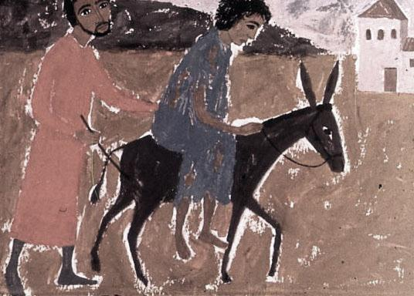
ثم حمله على مطيته وجاء به الى فندق واعتنى بأمره

Slide 10
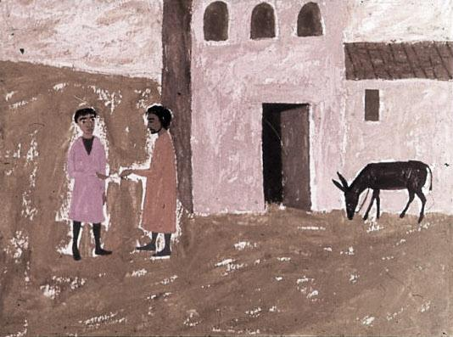
وفي الغد أخرج دينارين ودفعهما الى صاحب الفندق

Slide 11
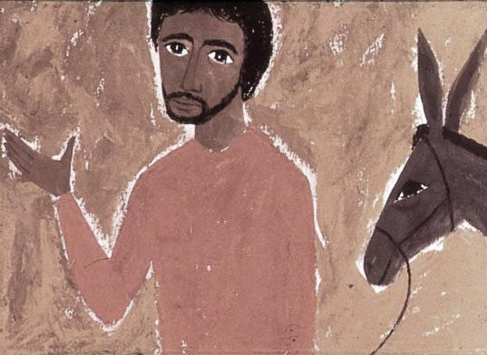
وقال: ”اعتنن بأمره ومهما انفقت زيادة أؤديه اليك عند عودتي“.

